Slide 1

برنامه نویسی به زبان پایتون
فصل دوم
کانال تلگرام: @att_python
شماره تماس: 09336448037

Slide 2
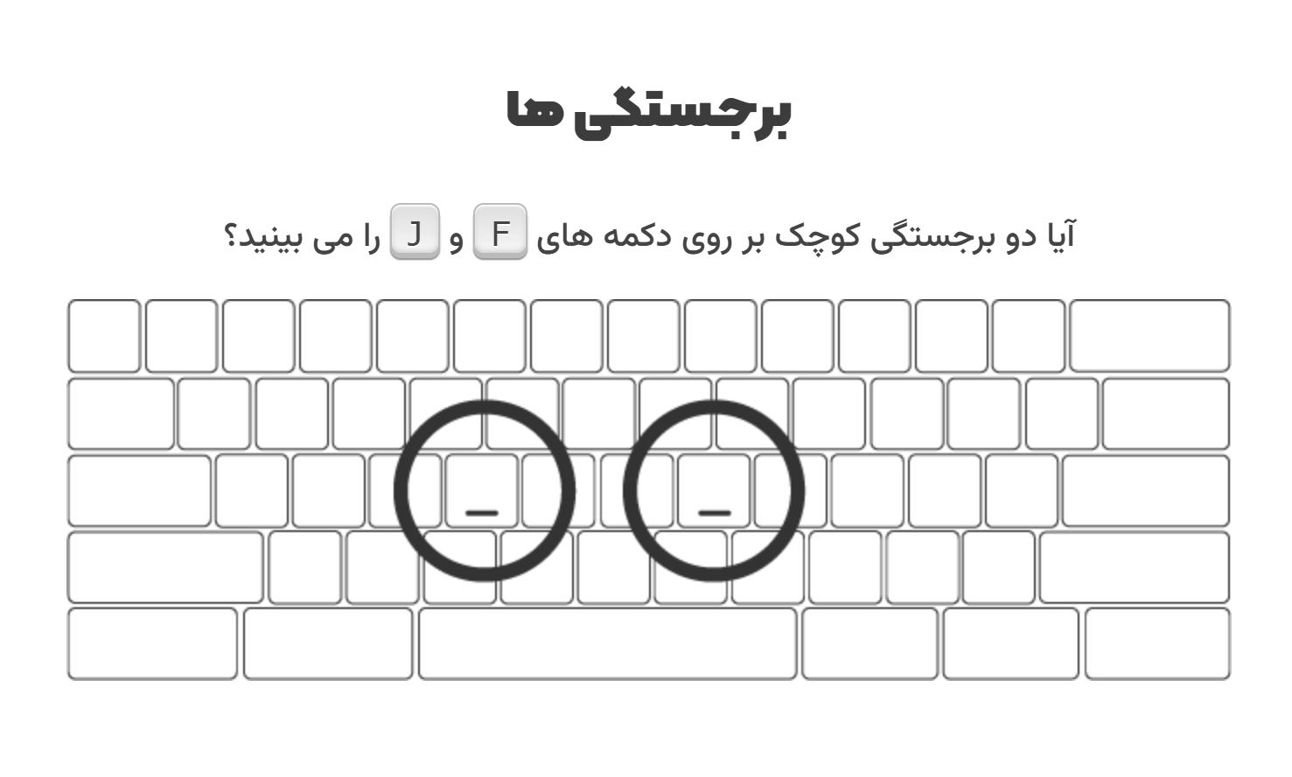

Slide 3
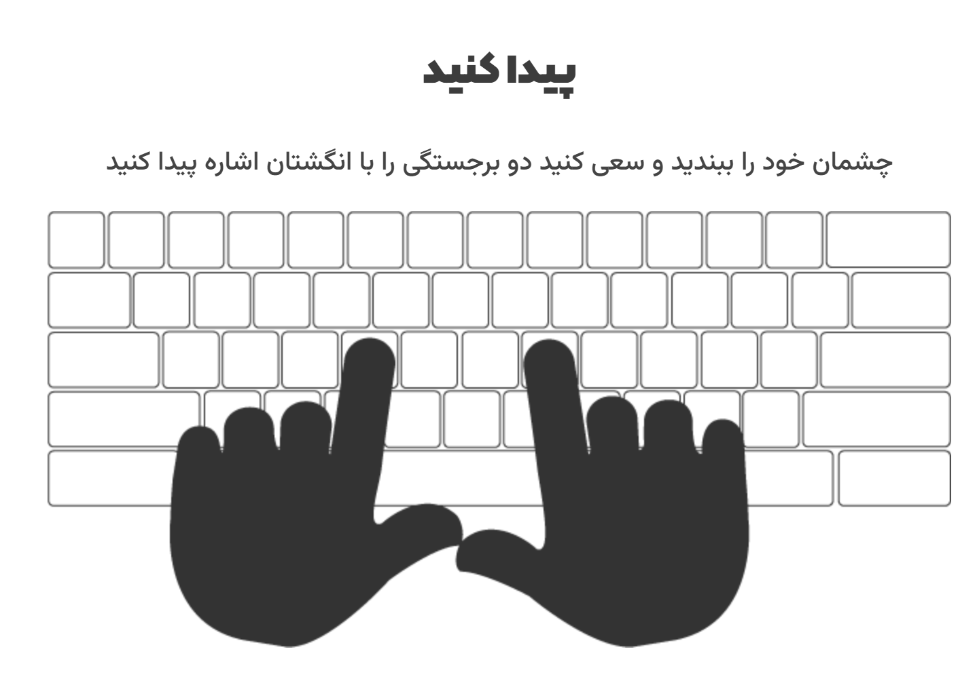

Slide 4
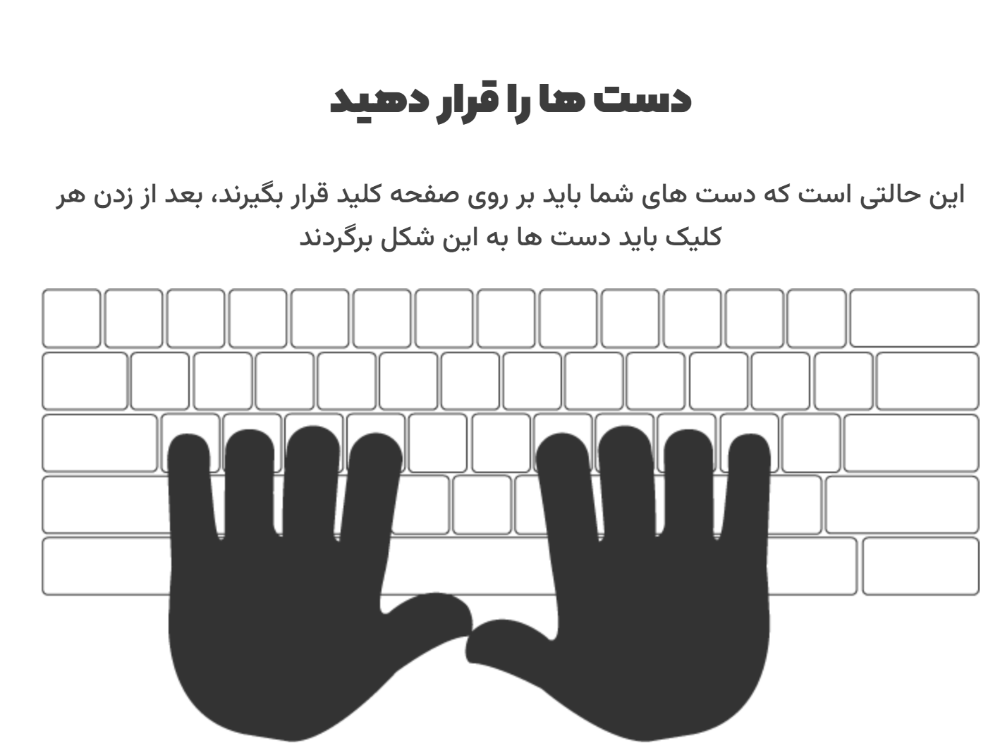

Slide 5
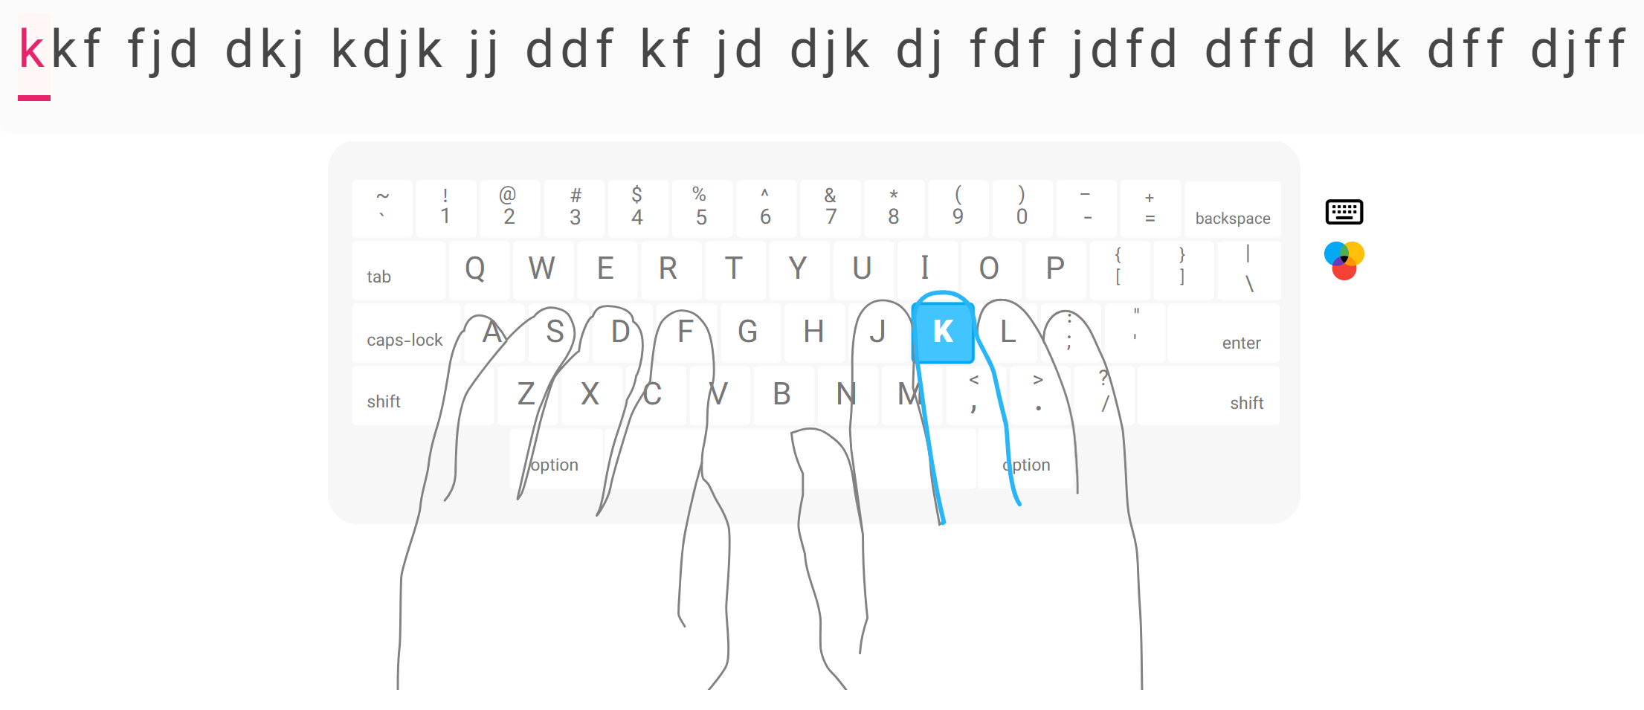

Slide 6
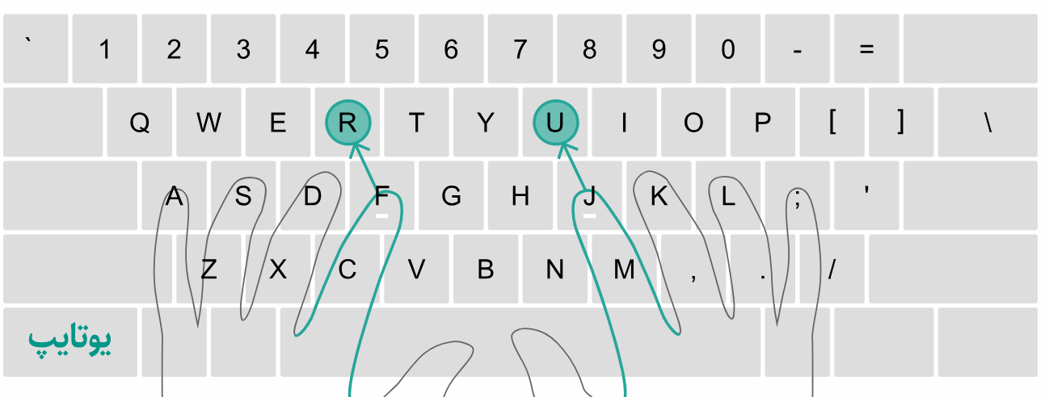

Slide 7
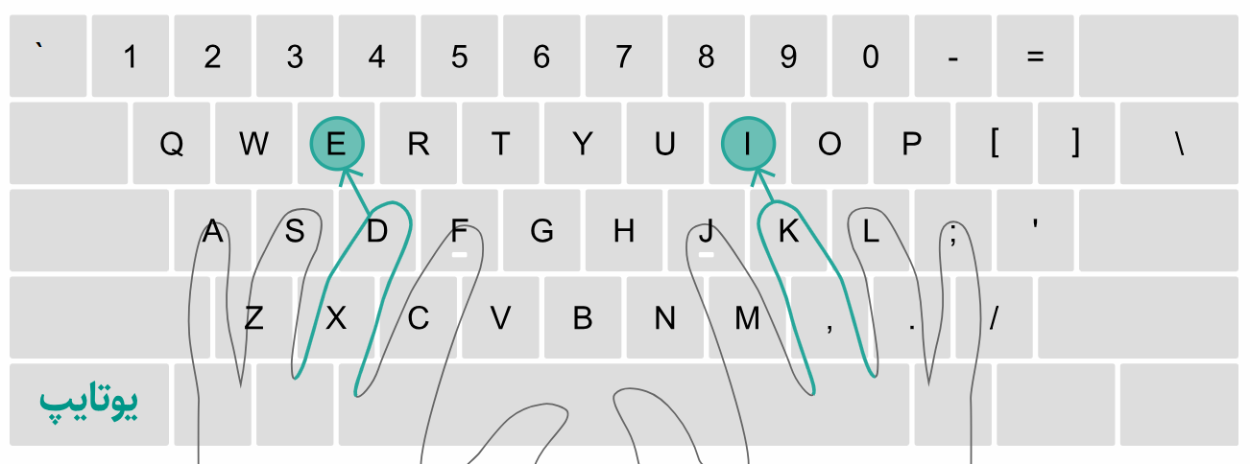

Slide 8
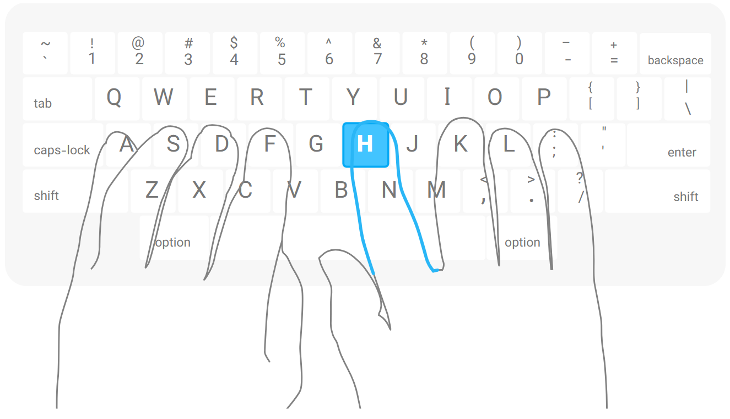

Slide 9
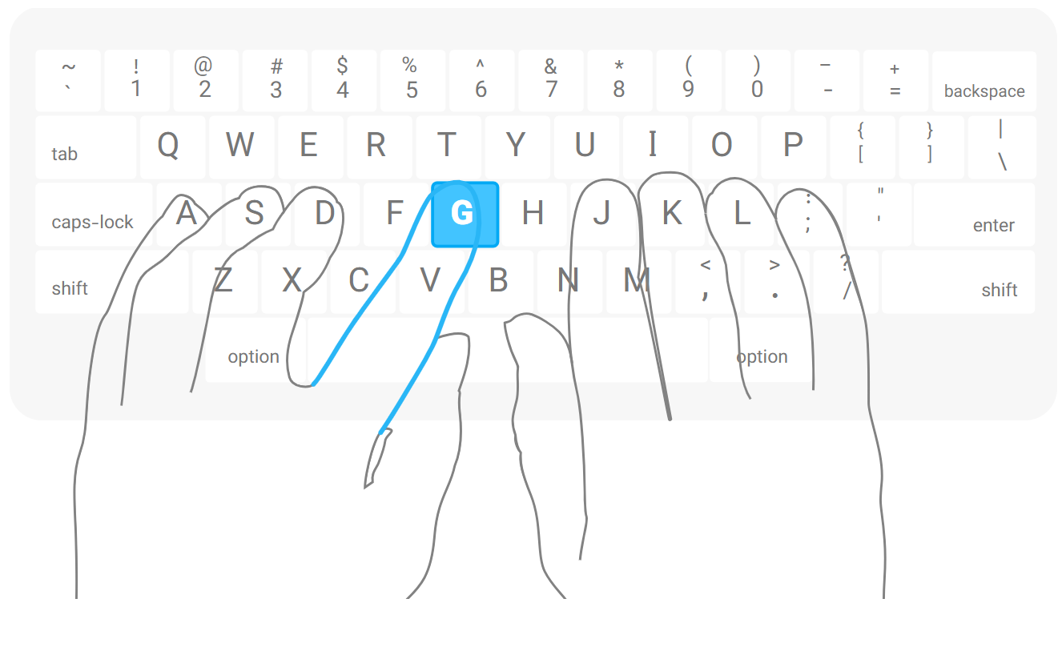

Slide 10
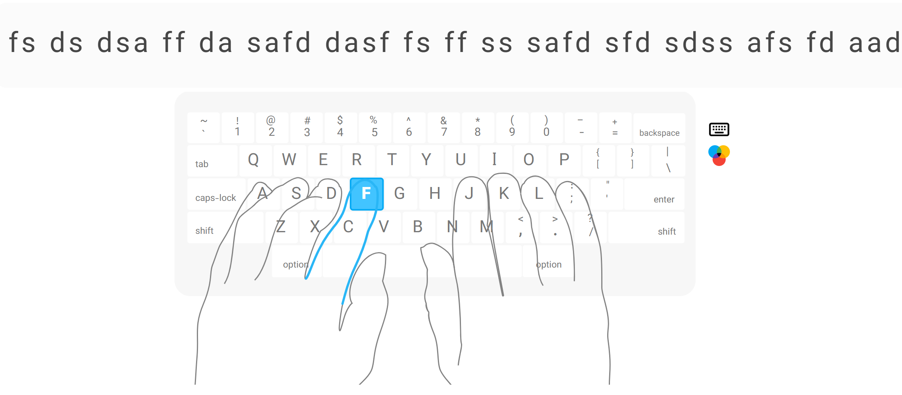
دست چپ

Slide 11
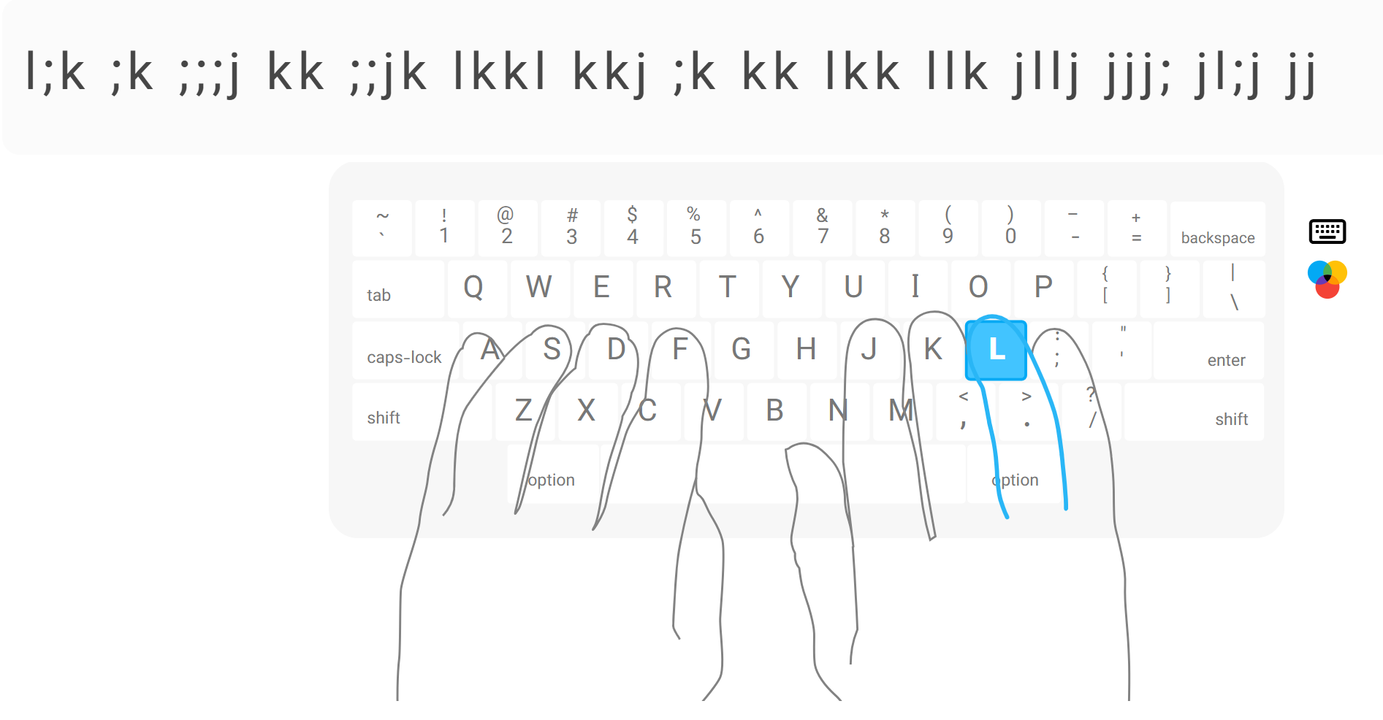
دست راست

Slide 12
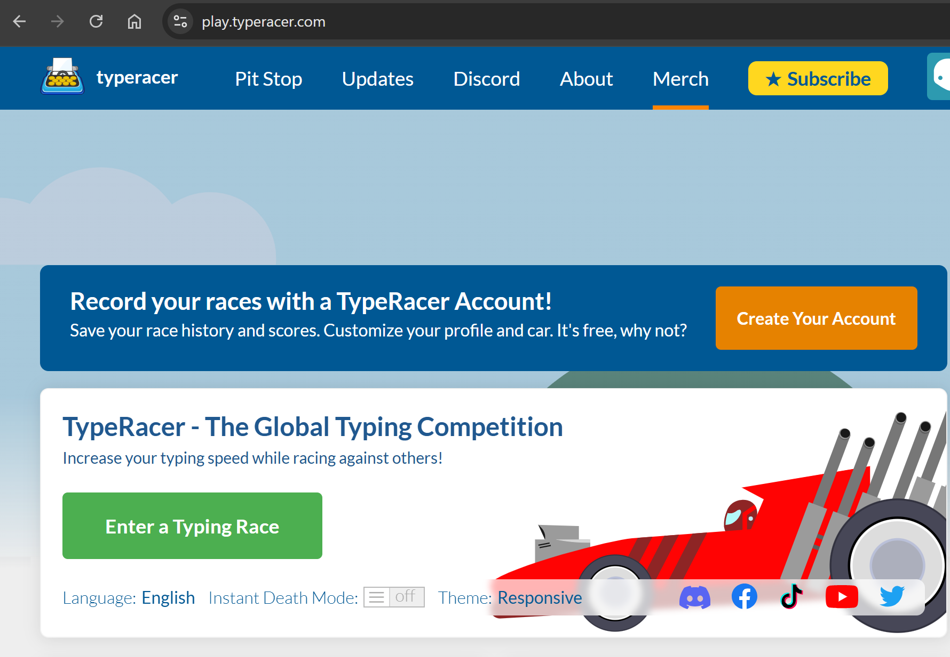

Slide 13
Sad fad jar ear far sir air Sea led red use lie die rid aid

Slide 14
Fire fair ride side real deal fail laid sure idea leaf read feel fear dare

Slide 15
I feel sure.
She read a fair deal.
A red jar fell.
We ride far.
Use real ideas.

Slide 16
تکلیف:
سرعت تایپ خود را با استفاده از سایت زیر بدست آورده و از صفحه عکس بگیرید و بفرستید. (آی دی بله: fdmxfarhan)
09336448037
play.typeracer.com

Slide 17
وایفای:
Farhan
12345678
10.81.240.30:3000

Slide 18
عملگر های محاسباتی
عملگر | کاربرد | مثال
+ | جمع | 2 + 4 = 6
- | تفریق | 6 – 3 = 3
* | ضرب | 4 * 3 = 12
/ | تقسیم | 8 / 2 = 4
% | باقی مانده تقسیم | 5 % 2 = 1
** | توان | 2 ** 3 = 8
// | خارج قسمت صحیح | 9 // 5 = 1

Slide 19
انواع داده ها
داده های عددی
13
4.65
رشته ها
‘salam’
“12”
“Ali43”

Slide 20
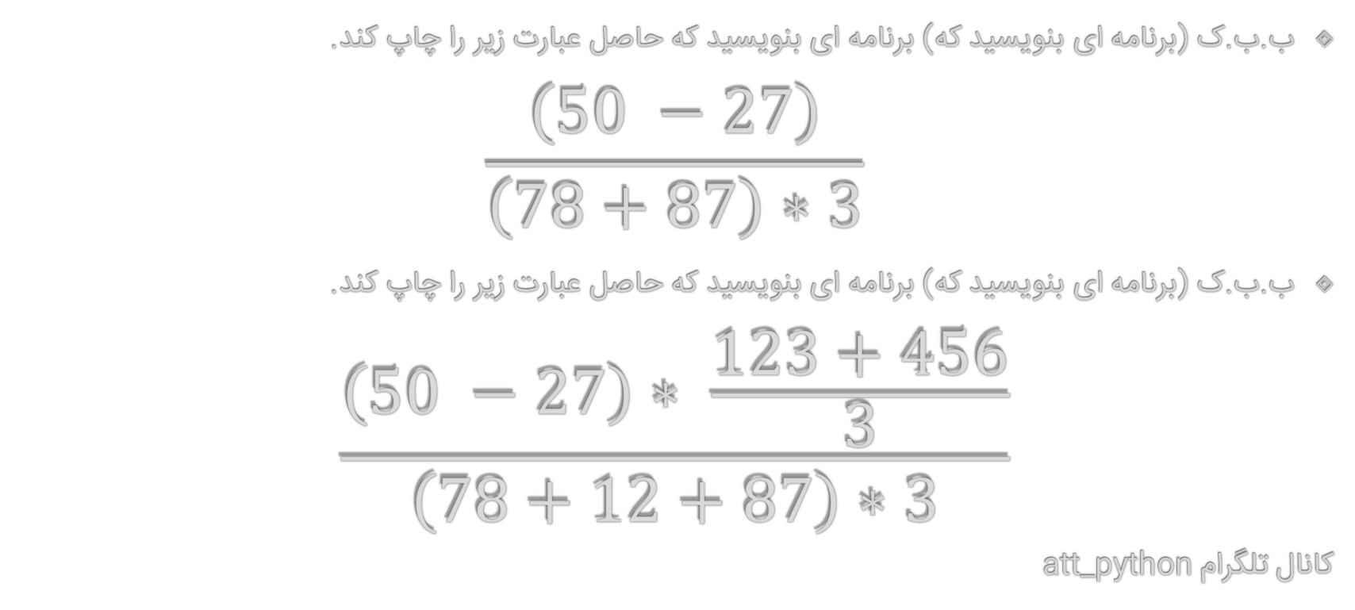
تمرین 1
ب.ب.ک (برنامه ای بنویسید که) برنامه ای بنویسید که حاصل عبارت زیر را چاپ کند.
$$\frac{\left(50 −27\right)}{\left(78+87\right)∗3}$$
ب.ب.ک (برنامه ای بنویسید که) برنامه ای بنویسید که حاصل عبارت زیر را چاپ کند.
$$\frac{\left(50 −27\right)∗ \frac{123+456}{3}}{\left(78+12+87\right)∗3}$$
کانال تلگرام att_python

Slide 21
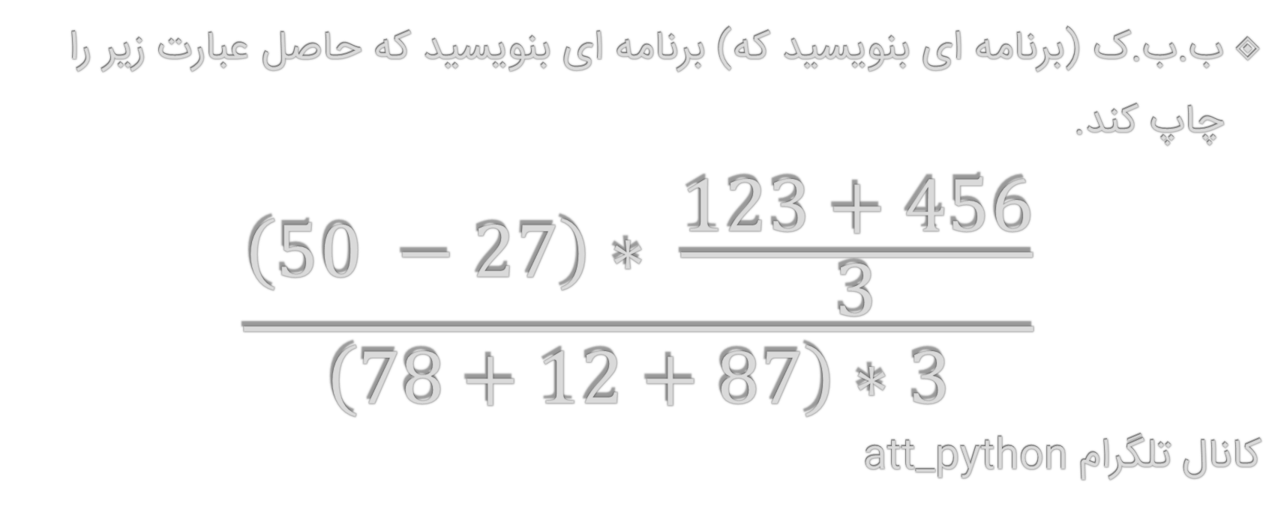
تمرین 2
ب.ب.ک (برنامه ای بنویسید که) برنامه ای بنویسید که حاصل عبارت زیر را چاپ کند.
$$\frac{\left(50 −27\right)∗ \frac{123+456}{3}}{\left(78+12+87\right)∗3}$$
کانال تلگرام att_python

Slide 22
عملگر های محاسباتی در رشته ها
عملگر | کاربرد | مثال
+ | جمع دو رشته | ‘abc’ + ‘def’ = ‘abcdef’
* | ضرب عدد در رشته | 3 * ‘a’ = ‘aaa’
- | تفریق
/ | تقسیم

Slide 23
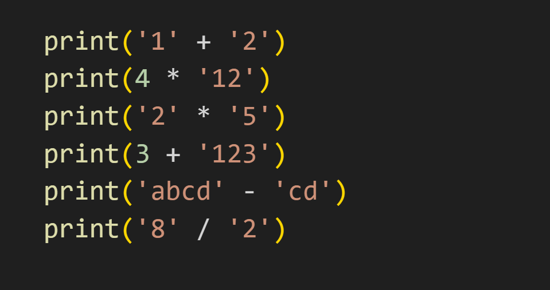
مثال

Slide 24
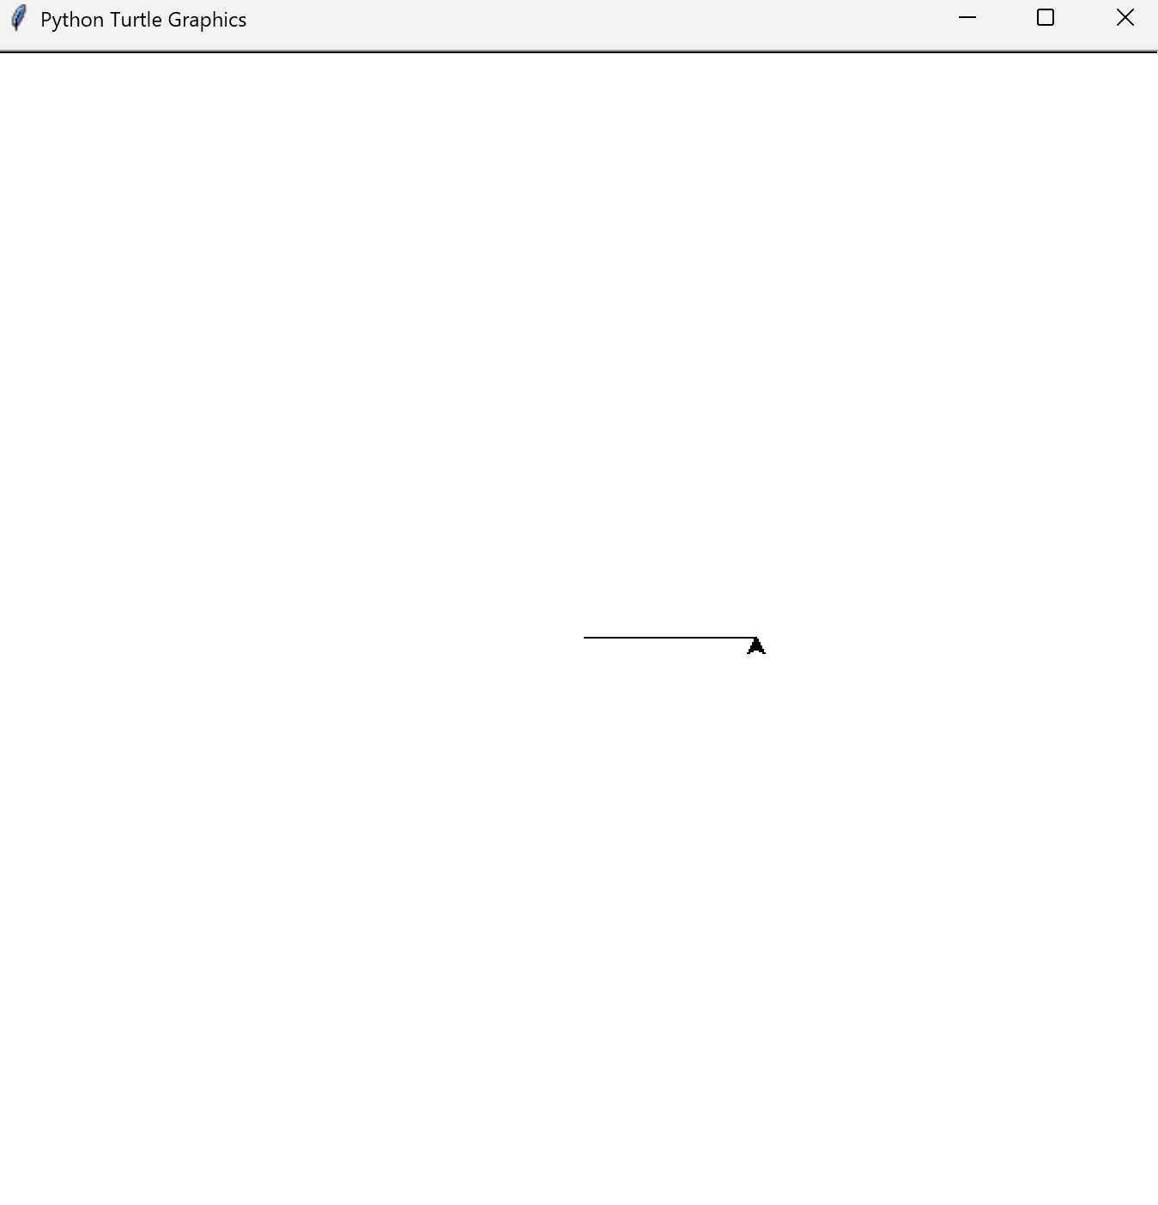
کار با کتابخانه turtle
import turtle
t = turtle.Turtle()
t.fd(100)
t.left(90)

Slide 25
تمرین 3
سوال 1: مهدی که از کدزدن خسته شده‌است، به تازگی به رشته‌ی صنایع علاقه پیدا کرده است. به همین دلیل تصمیم گرفته است تا در مورد این رشته تحقیق کند. او به افراد مختلفی مراجعه می‌کند و هرکدام یک مقداری اطلاعات به او می‌دهند. او به اندازه‌ی مقدار اطلاعاتی که از اشخاص می‌گیرد متعجب می‌شود. مثلا اگر یک عدد اطلاعات بگیرد می‌گوید Wow!، اگر دوتا اطلاعات بگیرد می‌گویدWoow! و به همین شکل مقدار کشیدن کلمه(تعداد o ها) زیاد می‌شود. حالا شما باید بگویید که اگر یک نفر به اندازه‌ی n به مهدی اطلاعات بدهد، ما باید انتظار چه کلمه‌ای را از او داشته باشیم.

Slide 26
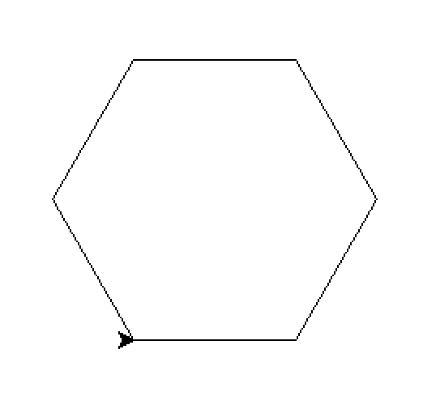
تکلیف:
یک شش ضلعی منتظم در turtle بسازید.
http://45.90.72.56:3007
@att_python

Slide 27
متغیر ها در پایتون
کانال تلگرام: @att_python
شماره تماس: 09336448037

Slide 28
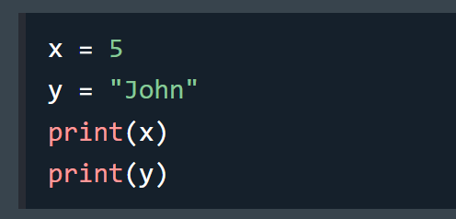
متغیر ها

Slide 29
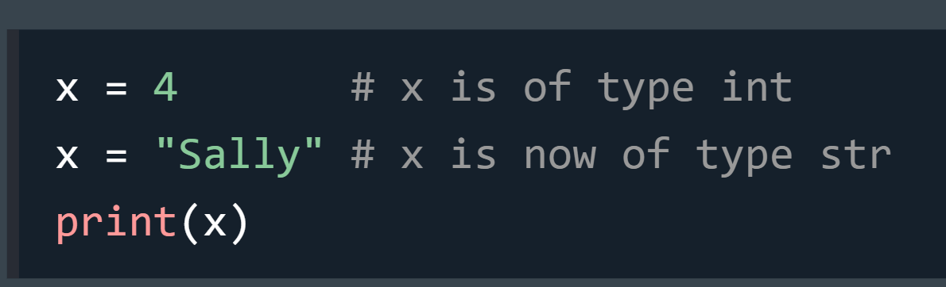
متغیر ها

Slide 30
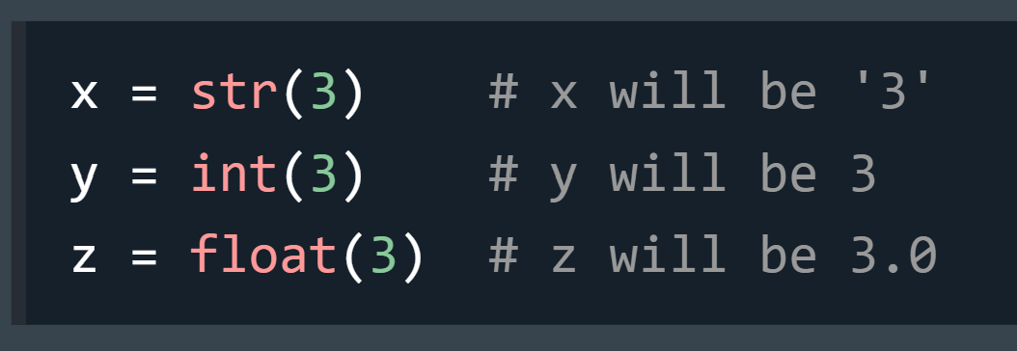
متغیر ها

Slide 31
تمرین 1
برنامه ای بنویسید که نام خود را در متغیر x ذخیره کرده (مثلا Ali) و سپس چاپ کند salam Ali

Slide 32
تمرین 2
دو متغیر x و y با مقدار دلخواه تعریف کنید سپس مجموع، ضرب و اختلاف آنها را چاپ کنید
10.18.241.30:3000

Slide 33
تمرین 3
برنامه ای بنویسید که 3 عدد را در سه متغیر a, b, c ذخیره کند و میانگین آن ها را چاپ کند.

Slide 34
تکلیف:
برنامه ای بنویسید که طول و عرض یک مستطیل را در متغیر های a و b ذخیره کند و محیط و مساحت آن را چاپ کند.
@att_python

Slide 35
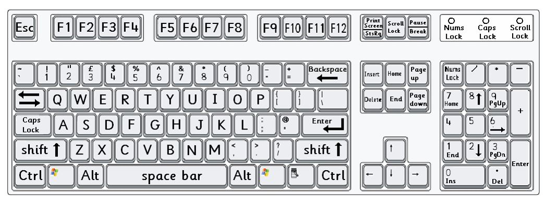
کلید های میانبر
کانال تلگرام: @att_python
شماره تماس: 09336448037

Slide 36
بستن برنامه Alt + F4

Slide 37
حرکت بین اپلیکیشن ها Alt + Tab

Slide 38
انتخاب کل متن Ctrl + A

Slide 39
کپی کردن متن Ctrl + C

Slide 40
جایگذاری متن Ctrl + V

Slide 41
گرفتن ورودی در پایتون
کانال تلگرام: @att_python
شماره تماس: 09336448037

Slide 42
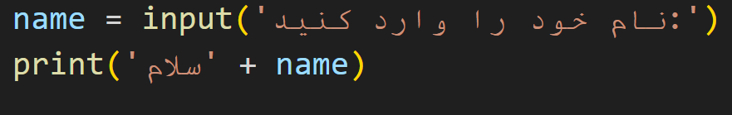
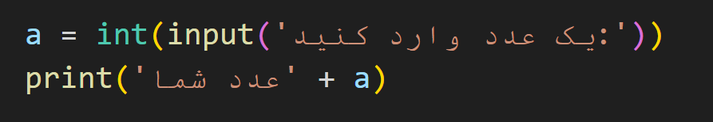
گرفتن رشته از کاربر
گرفتن عدد از کاربر

Slide 43
تمرین 1
برنامه ای بنویسید که یک عدد و یک کلمه از کاربر گرفته و به تعداد آن عدد، کلمه را تکرار کند.
http://10.18.241.30:3000

Slide 44
شرط ها در پایتون
کانال تلگرام: @att_python
شماره تماس: 09336448037

Slide 45
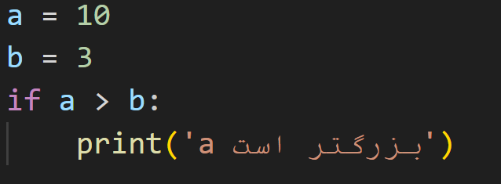
اگر....

Slide 46
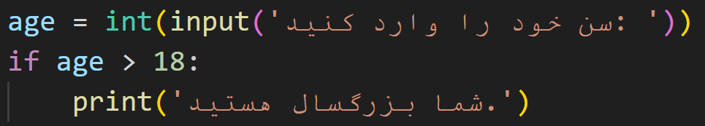
بررسی سن قانونی

Slide 47
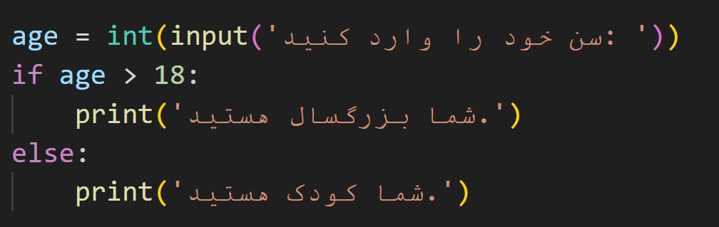
در غیر این صورت (else)

Slide 48
تمرین 2
برنامه ای بنویسید که یک عدد از کاربر بگیرد و بگوید مثبت است یا منفی (یا صفر).

Slide 49
تکلیف:
برنامه ای بنویسید که یک عدد از کاربر بگیرد و بگوید آیا از ۱۰ بزرگ‌تر است یا کوچک‌تر یا مساوی.

Slide 50
تمرین 4
برنامه ای بنویسید که دو عدد از کاربر بگیرد و بگوید آیا برابرند یا نه.

Slide 51
تمرین 5
برنامه ای بنویسید که نمره‌ای از ۰ تا ۲۰ بگیرد. اگر نمره ۱۰ یا بیشتر بود بنویسد «قبول شدی» در غیر این صورت بنویسد «مردود شدی».

Slide 52
تمرین 6
برنامه‌ای بنویس که یک عدد از کاربر بگیرد و تشخیص دهد زوج است یا فرد.

Slide 53
تمرین 7
دو عدد از کاربر بگیرد و بزرگ‌تر را چاپ کند (یا بگوید برابرند).

Slide 54
تکلیف
برنامه ای بنویسید که عدد n )بین 3 تا 5) را از کاربر بگیرد و یک nضلعی با استفاده از turtle رسم کند.

Slide 55
تکلیف
یک تاس را شبیه سازی کنید.
یک سکه را شبیه سازی کنید.

Slide 56
موفق باشید
کانال تلگرام: @att_python
شماره تماس: 09336448037

